Slide 1
比和比例
第1课时
WWW.PPT818.COM

Slide 2
01
学习目标
02
情境引入
03
新知探究
04
例题精讲
05
随堂练习
06
课堂小结

Slide 3
1.理解并掌握比的含义；
2.正确利用分式的基本性质进行比的化简运算；
3.能够利用比解决简单应用问题.

Slide 4
某种消毒液的说明书上注明：当对水果蔬菜消毒时，该消毒液与所加清水的比为1:1000.你知道这里1:1000的含义吗？
八年级一班男、女生人数的比为m:n，你知道m:n的含义吗？

Slide 5
两个数a与b(b≠0)相除，叫做a与b的比。
其中，a叫做比的前项，b叫做比的后项。
1.比的前项与后项是有顺序的；
注
2.符号a:b和 都读作“a比b”,可以利用分式的基本性质把 化简。

Slide 6
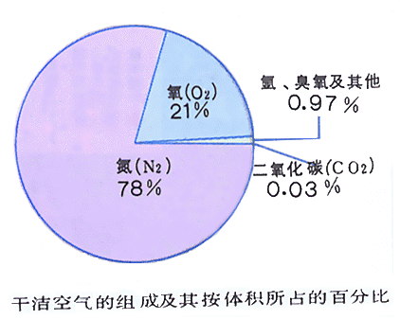
生活中常见比的例子
1.地球上陆地与海洋的面积比大概为3:7.
2.空气中氧和氮的含量比为21:78.
3.8年级某班男，女人数之比为3:2.

Slide 7
你能化简下面的比吗？
(1)18a:16b (2)50x:15
可根据分式的基本性质进行化简.

Slide 8
八年级一班有学生a名，如果男、女生人数的比是m：n，那么该班女生有多少名？
例1
解
因为男、女生人数的比是m：n，
所以女生人数为该班学生总数的 .
于是
（名）
所以该班女生有 名。

Slide 9
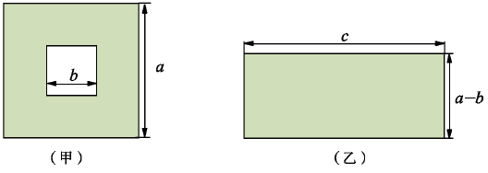
如图，时代中学的校园有两块草坪，草坪甲是边长为a的正方形，中间有一个边长为b的正方形喷水池，草坪乙是长为c，宽为a-b的长方形，求甲、乙两块草坪的面积的比。
例2

Slide 10
解
草坪甲的面积是 ，
草坪乙的面积是
所以甲、乙两块草坪的面积的比是 .

Slide 11
1.八年级一班有学生42名，如果男、女生人数的比是4：3，那么该班女生有多少名？
解：因为男、女生人数的比是4：3，所以女生人数为该班学生总数的
于是
（名）
所以该班女生有18名。

Slide 12
2.小亮家每月的收入为2800元，如果日常生活开支的款项与储蓄款项的比是3:2，那么小亮家每月储蓄是多少？
解：因为日常生活开支的款项与储蓄款项的比是3:2，
所以储蓄款项占总数的 .
于是
所以，小亮家每月储蓄1120元。

Slide 13
1.两个数a与b(b≠0)相除，叫做a与b的比。
其中，a叫做比的前项，b叫做比的后项。
2.比可以写成分式的形式，所有具有分式的基本性质，可依据分式的基本性质进行化简。

Slide 14
作业
课本96页 练习 第1，2题
课本100页 习题3.6 第1题

